Slide 1

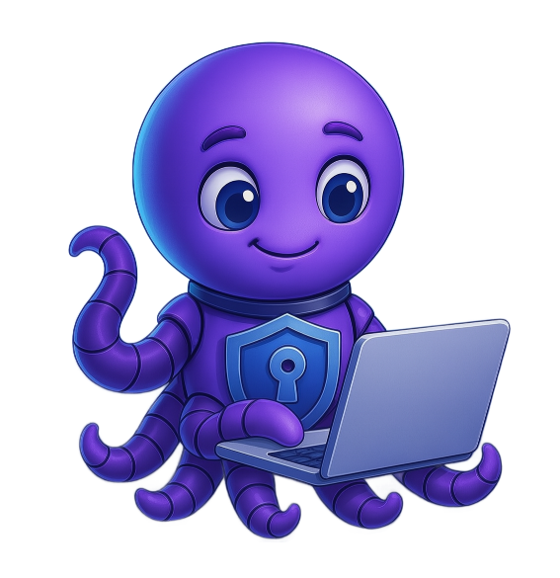



Рынки НТИ:
Технет
Хоумнет
АКСЕЛЕРАЦИОННАЯ ПРОГРАММА
«Экосистема безопасного пространства для жизни на Дальнем Востоке»

Slide 2





Выбор маршрута на основе технологии зелёного и умного транспорта
Илья Королев
Диана Стеблюк
Полина Жиганова
Команда №81
HomeNet, TechNet

Slide 3



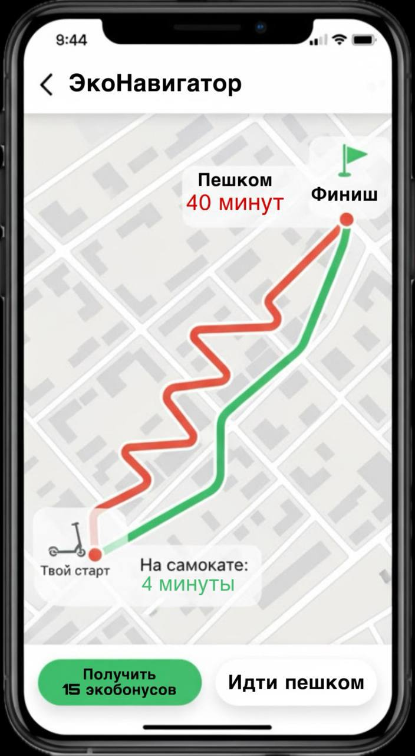
Содержание проекта
Создаём:
Программный модуль для интеграции
Продаём:
API-доступ к интеграции

Slide 4
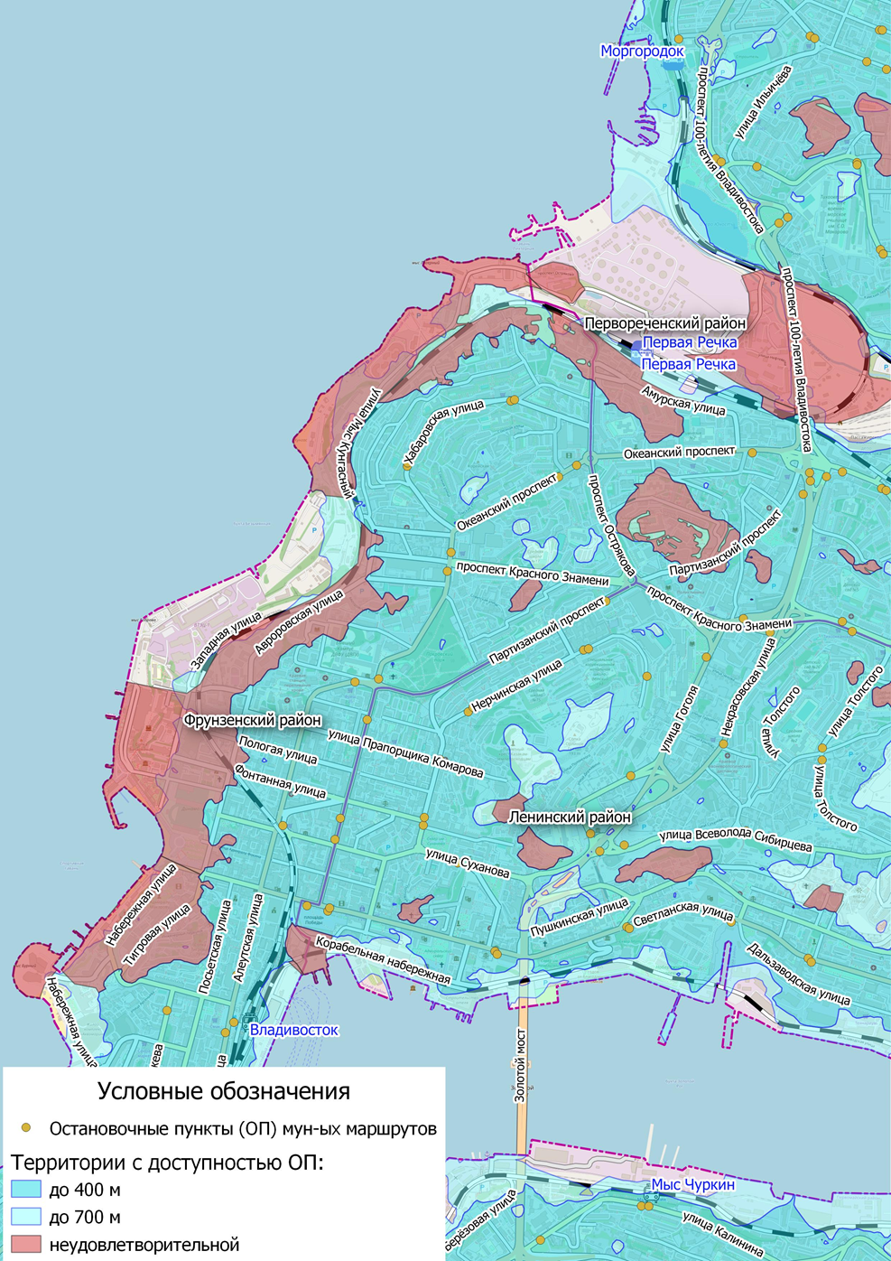
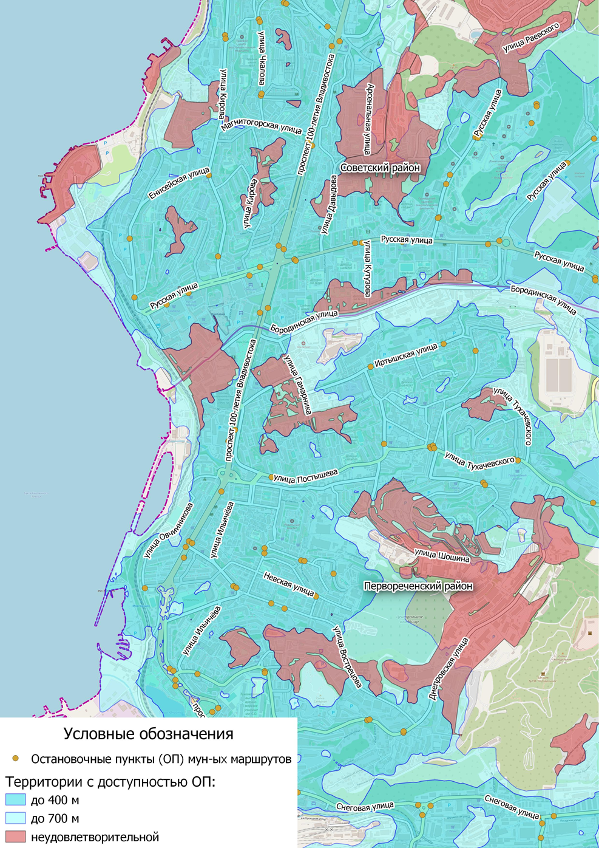
*Районы, удалённые от автобусных остановок
Описание проблемы для пассажиров
Потеря времени – 40 минут

Slide 5
*Районы удаленные от автобусных остановок
Описание проблемы для водителей
Дополнительные затраты на парковку – 800 руб. в день

Slide 6
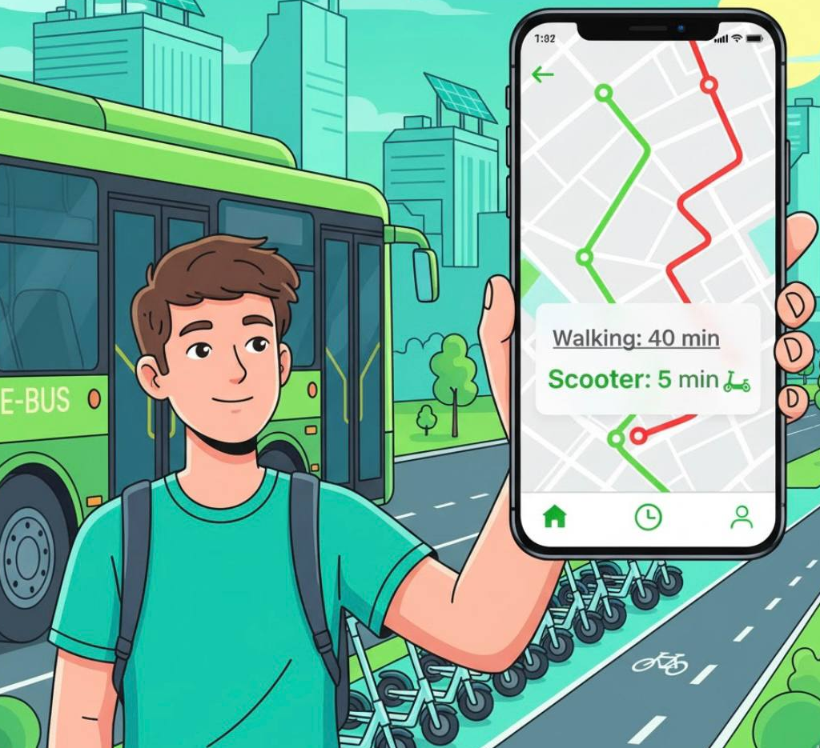
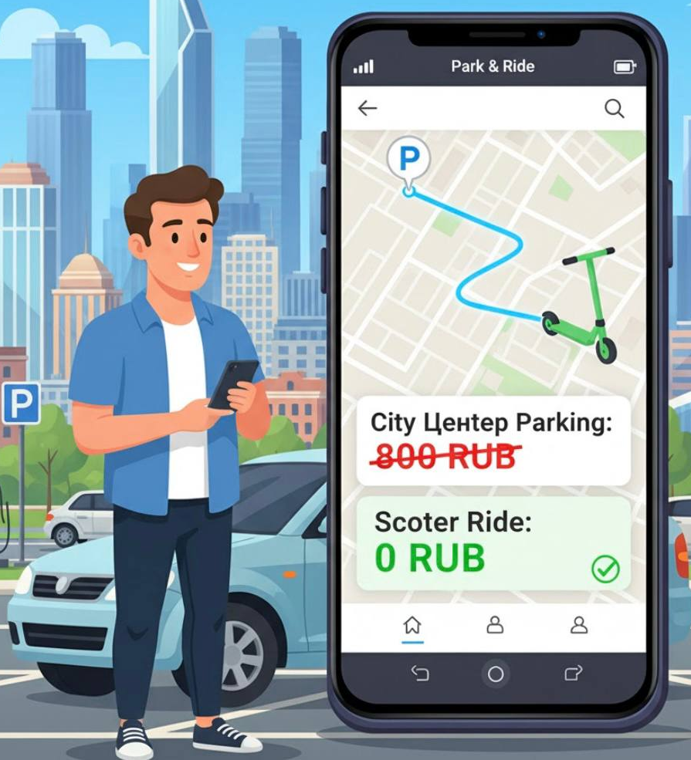
Ценностное предложение для пассажиров и водителей
Для пассажиров: 40 минут → 5 минут
Для водителей: 800 рублей → 0 рублей

Slide 7
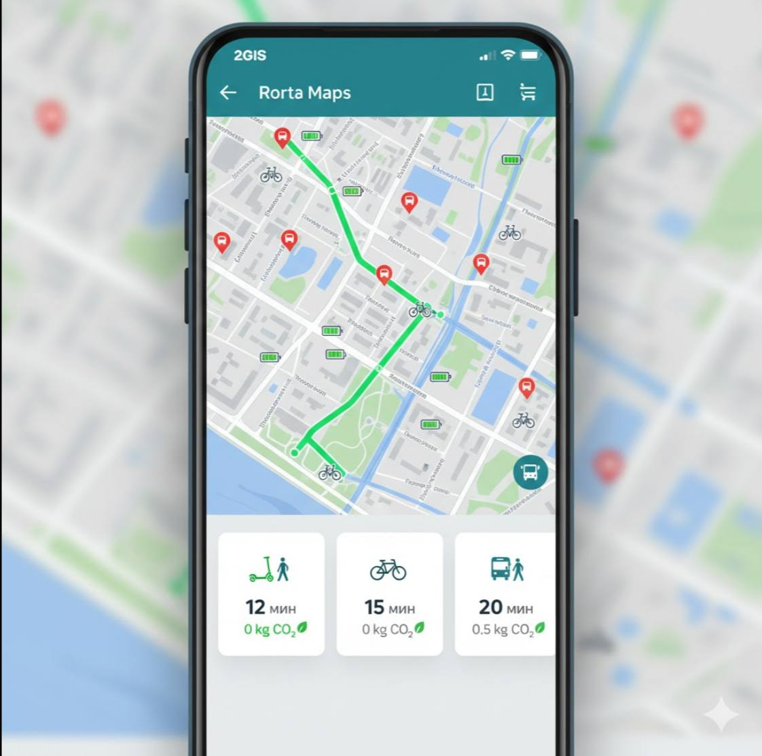
Решение проблемы:
Соединить маршруты автобусов, самокатов и велосипедов на одной картографической платформе

Slide 8

Принцип работы предлагаемого нами решения:
Технология создания нашего продукта:
Остановки самокатов;
Остановки велосипедов;
Комбинированный маршрут.
Использование API;
Разработка алгоритмов прогнозирования и оптимизации;
Применение облачных технологий и обработки больших данных;
Внедрение интерфейсов и удобного дизайна.

Slide 9

Описание рынков TAM, SAM и SOM
TAM
46,7 млрд. руб.
                TAM - За 2024 год рынок кикшеринга и общественного транспорта насчитывал 46,7 млрд. руб.
                SAM - Объем перевозок на рынке кикшеринга в России в 2024 году насчитывал 31,2 млрд. руб.
                SOM - В 2025 году рынок геоинформационных сервисов в России составляет 241,5 млн. рублей в месяц
SAM
31,2 млрд. руб.
SOM
241,5 млн. руб. ежемесячно

Slide 10




Конкуренты
Характеристики | Наш проект | «Юрент» | «Whoosh» | «Яндекс.Карты» | «2ГИС»
Расчет углеродного следа для каждого маршрута
«Зеленая» монетизация
Интеграция с городскими системами проката велосипедов/или самокатов
Возможность построения мультимодального маршрута
Внедрение электричек в систему комбинированного маршрута

Slide 11
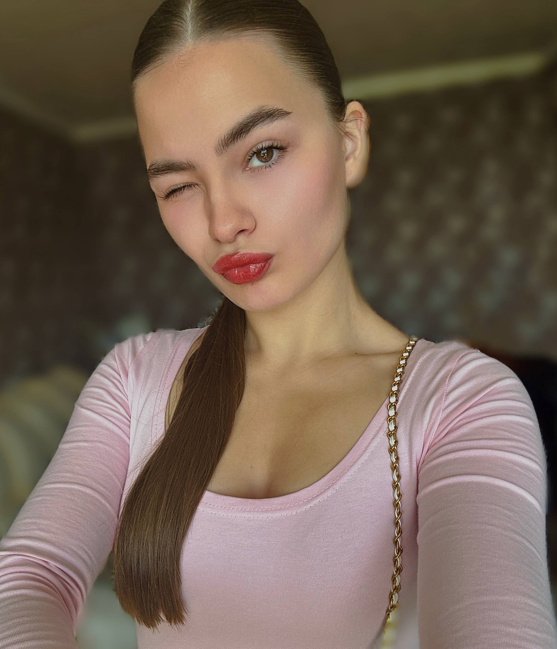
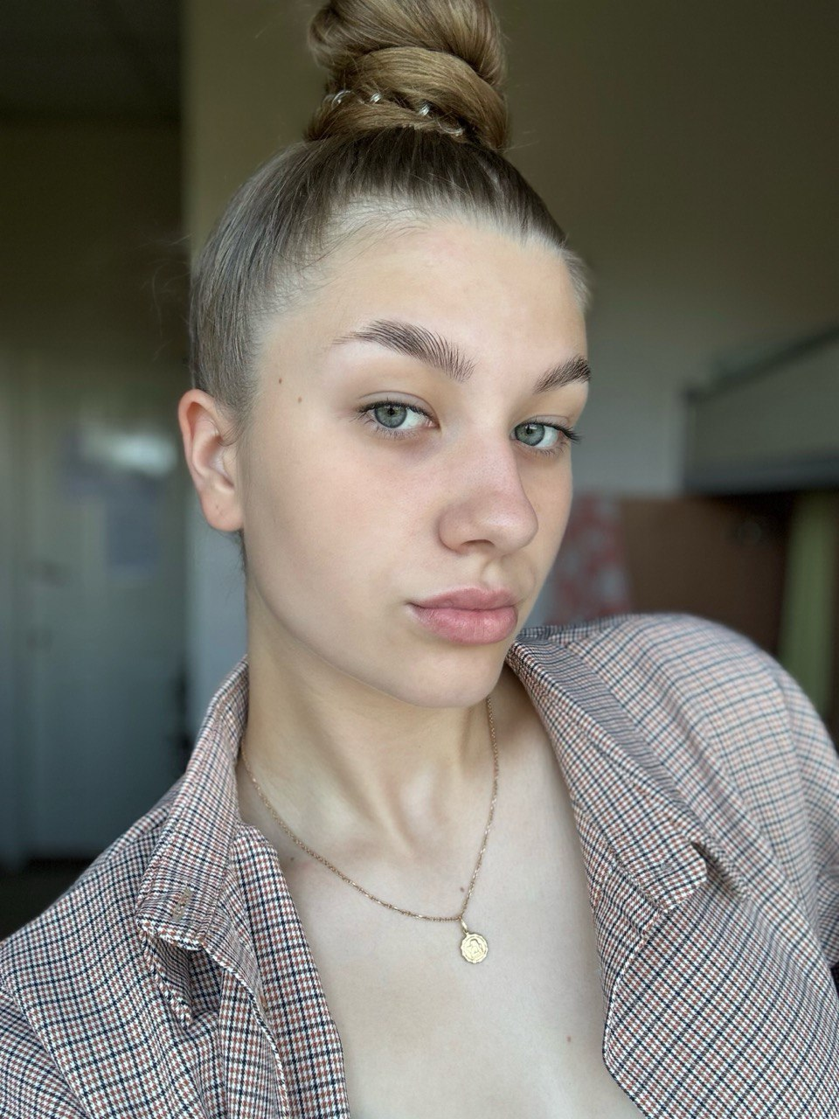
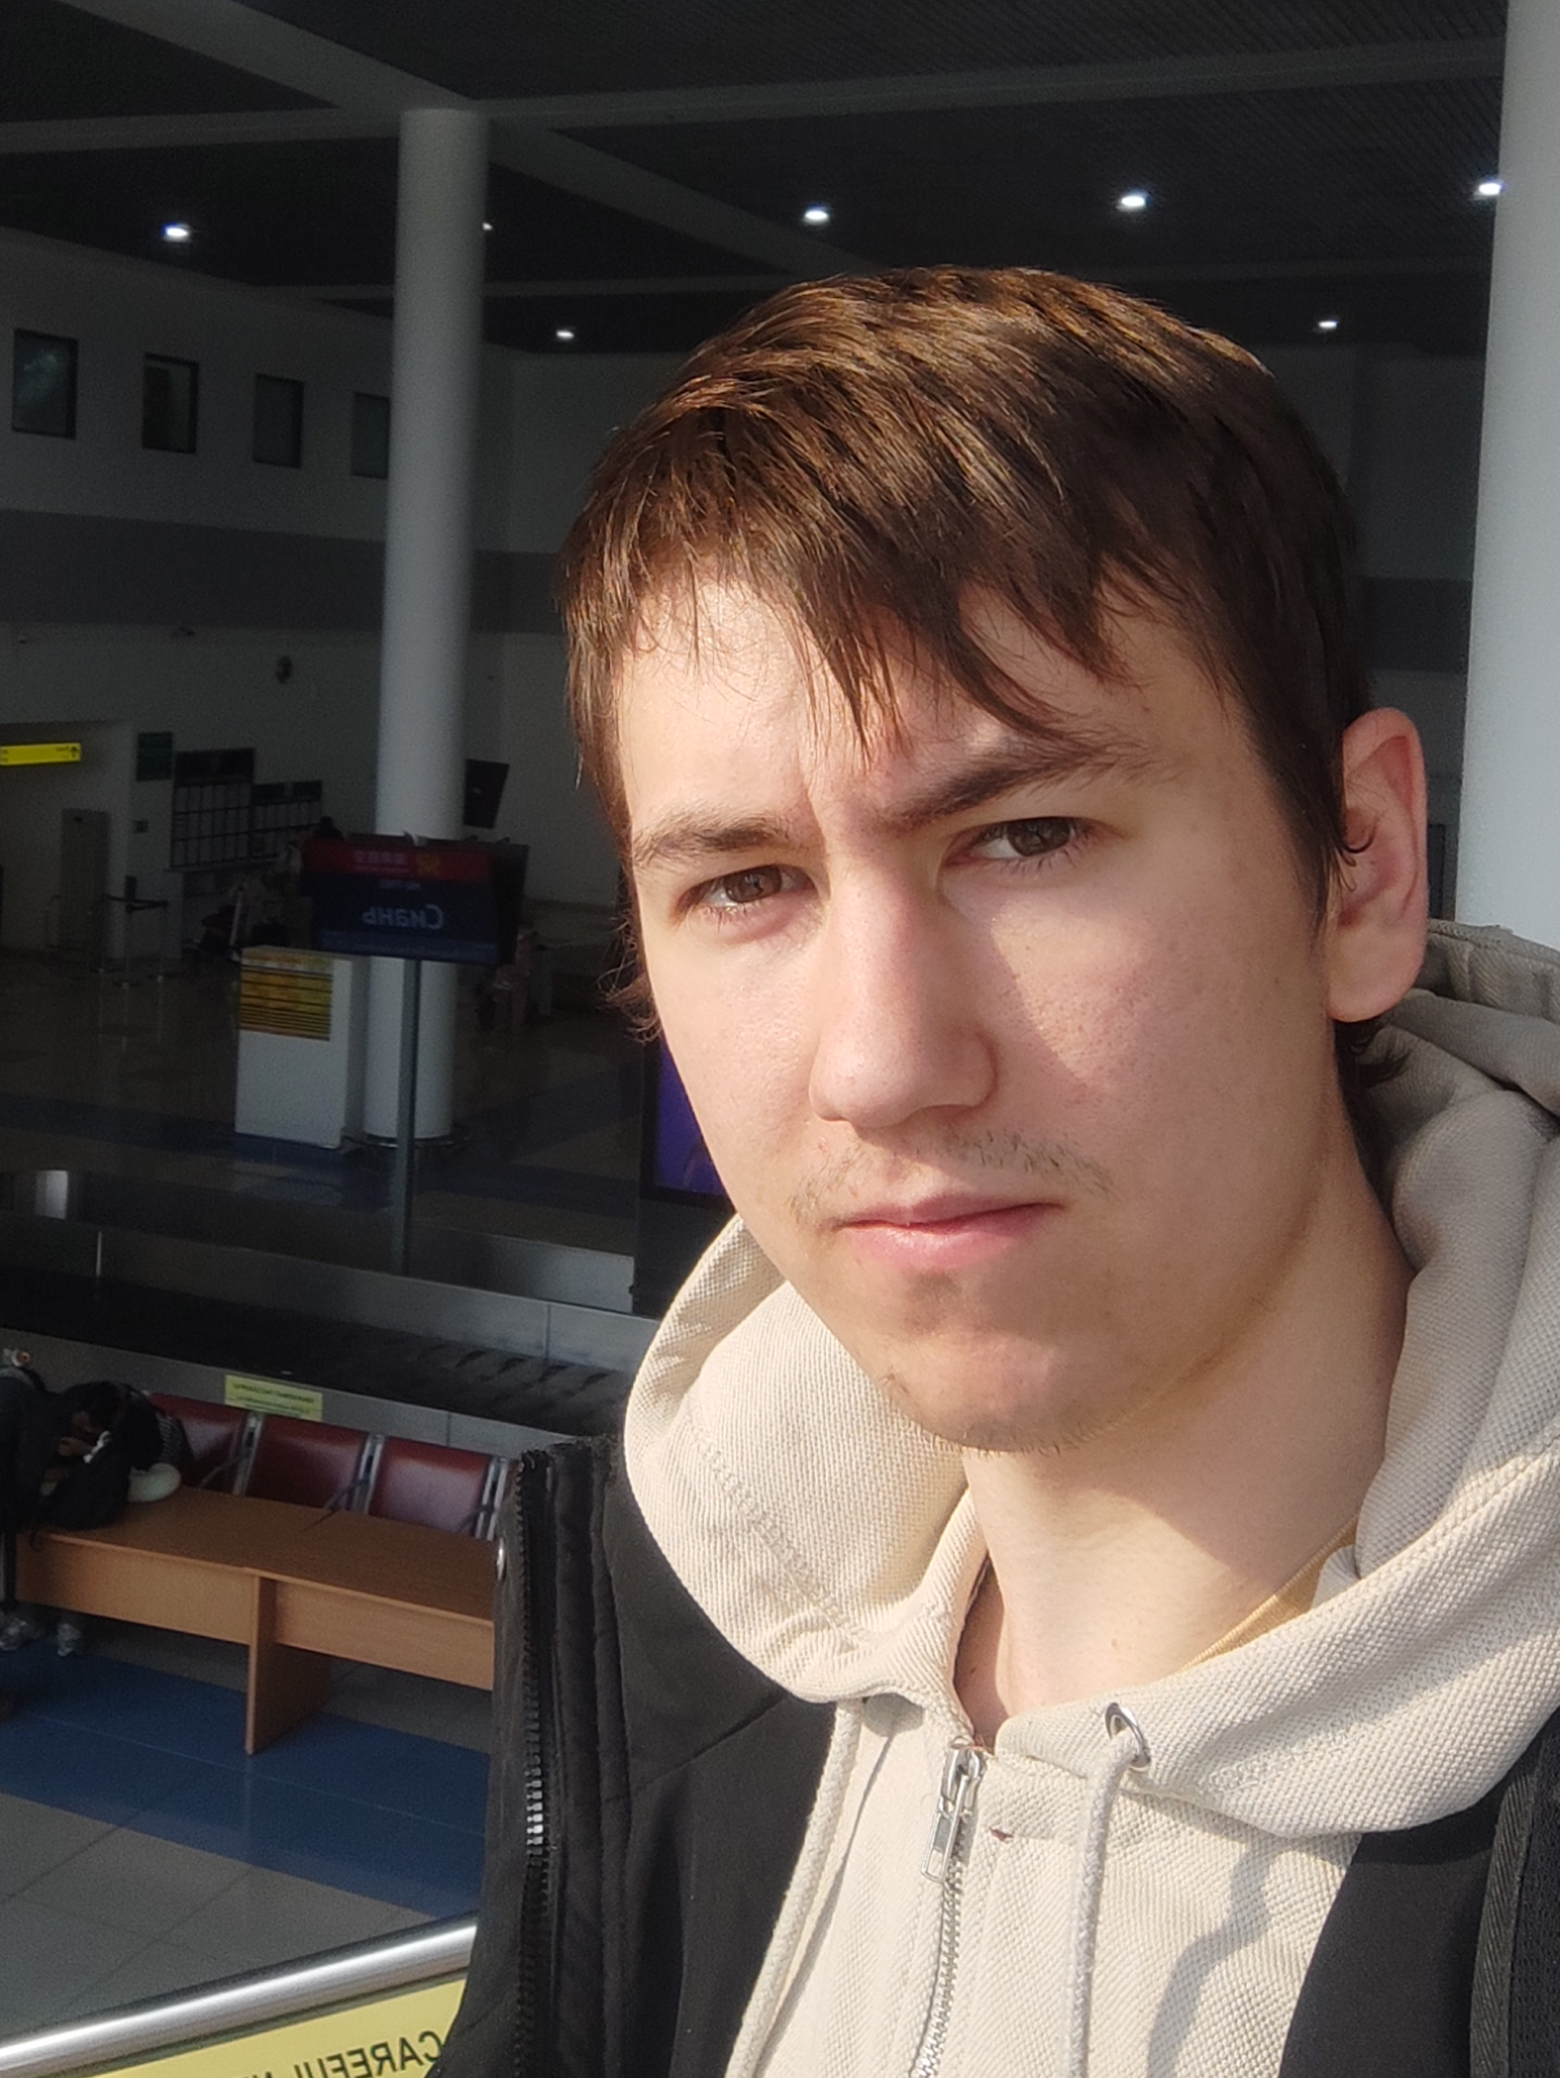
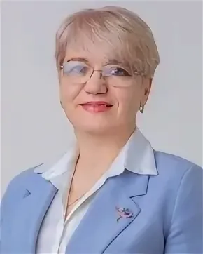
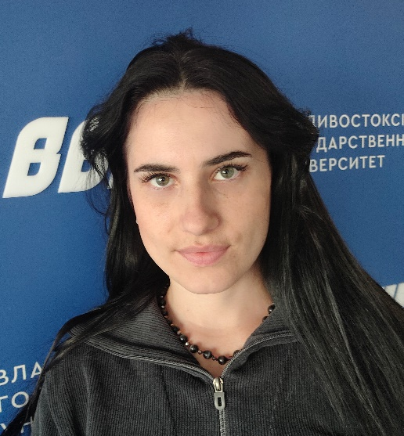
Наша команда
Лидер УПРАВЛЕНИЕ ПРОЕКТОМ | Генератор идей УПРАВЛЕНИЕ РАЗРАБОТКОЙ | Презентёр ПРОДВИЖЕНИЕ | Научный руководитель КОНСУЛЬТИРОВАНИЕ, МЕНТОР | Трекер СОПРОВОЖДЕНИЕ
Стеблюк Диана Андреевна | Жиганова Полина Юрьевна | Королёв Илья | Белозерцева Наталья Петровна | Блюдик Ангелина Руслановна
Студент 4-го курса | Студент 4-го курса | Студент 3-го курса | К.э.н., доцент кафедры маркетинга и логистики | Ассистент кафедры маркетинга и логистики, младший научный сотрудник лаборатории «Планпаралия»
Работа с ИИ, разработка презентации | Поиск идей и информации, разработка презентации | Поиск информации и цифр | Поддержка командного духа | Трекинг команды

Slide 12

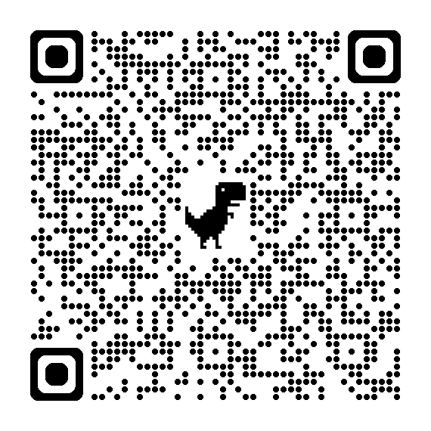


Лидер: Стеблюк Диана Андреевна
Контакты:
Наш проект на 2035!
@fossochkaa

